Slide 2
DIODOS
Prof.: Giovanni Leopoldo Rozza

Slide 3
Introdução
O transistor foi inventado na década de 1950 para substituir as válvulas eletrônicas.
Naquela época procuravam uma alternativa que fosse mais barata, pequena e que consumisse menos energia, logo, criaram o transistor que atendia a todos estes requisitos. Mesmo passado vários anos desde a sua criação, o transistor está em constante mudança, se tornando cada vez menor e mais eficiente, seguindo a Lei de Moore.
Gordon Earle Moore, profetizou que a quantidade de transistores que poderiam ser colocados em uma mesma área dobraria a cada 18 meses mantendo-se o mesmo custo de fabricação. Atualmente a IBM fabrica transistores que chegam a 5nm, para se ter uma ideia, é possível colocar cerca de 30 bilhões de transistores em um único chip.

Slide 4
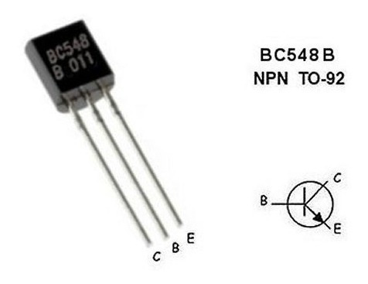
Introdução

Slide 5
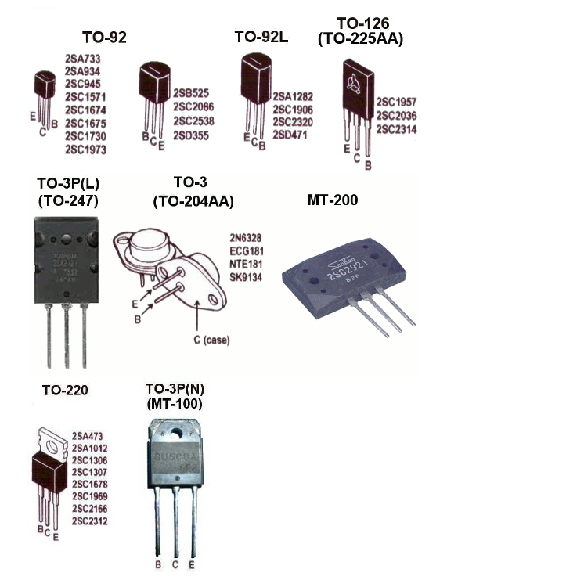
Introdução

Slide 6

Introdução

Slide 7
Introdução
O transistor é um componente eletrônico ativo com varias funções.
Dentre elas, as mais comuns são as de amplificar o sinal (tensão) e de comutador de circuitos (chave). Hoje existem diferentes tipos, sendo o transistor bipolar (BJT) o mais comum.
Há também os transistores de efeito de campo, ou FET, como é conhecido. Entre eles temos o JFET (Junction Field Effect Transistor), o mosfet (Metal Oxid Semiconductor Function Effect Transistor ), o Nmosfet (tipo n) e o Pmosfet (tipo p).
Há outros transistores que são separados em um grupo especializado próprio, como exemplo, os fototransistor, que reage a quantidade de luz que brilha sobre ele para produzir fluxo de corrente e que comumente é utilizado nos chips 4N25 (fotoacoplador / optoacoplador).

Slide 8
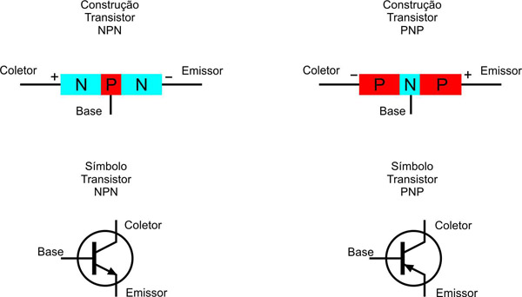
Introdução
O transistor bipolar foi primeiro tipo fabricado e o mesmo é constituído por duas junções PN ligadas entre si, podendo obter-se duas configurações diferentes: o transistor NPN (NP + PN) e o transistor PNP (PN + NP).
Destas junções resultam três zonas de condução, as quais foram dados os nomes de coletor (C), base (B) e emissor (E). A base é a região intermédia e é o principal responsável pela ativação do transistor, o coletor é a perna positiva e o emissor a perna negativa. Na imagem abaixo temos a construção dos transistores bipolar e seu respectivo símbolo.

Slide 9
Introdução
O diodo é bem semelhante ao transistor, acrescentando apenas outra camada dopada do tipo N ou P. Podemos ver também seus 3 terminais e a identificação deles no símbolo, onde a base sempre vai estar no centro, coletor acima e emissor abaixo (junto com a seta que indica o sentido da corrente).
O transistor possui três áreas de funcionamento:
Área de corte, acontece quando a corrente de base é zero ou muito próxima a zero, com isso o transistor não deixa passar corrente entre o coletor e o emissor, atuando como se fosse uma chave aberta.
Área ativa ou linear, é quando o transistor começa a funcionar como amplificador, onde o valor da corrente de base será amplificada beta vezes (β) no coletor (Ic), também chamada de ganho ou hfe. Quanto mais se aumenta a corrente de base, maior será a corrente de coletor.
Área de saturação, acontece quando o limite de condução do transistor é atingido e mesmo se a corrente de base for aumentada, não haverá aumento de corrente no coletor, pois o valor máximo de corrente que ele pode conduzir já foi atingido e o mesmo atua como se fosse uma chave fechada.

Slide 10
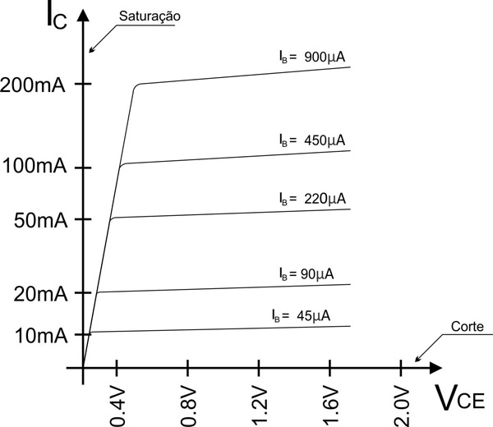
Curva característica do transistor
Uma outra forma de sabermos como funciona um transistor é ver sua curva característica. Na imagem abaixo temos um exemplo da uma curva de um transistor BJT:

Slide 11
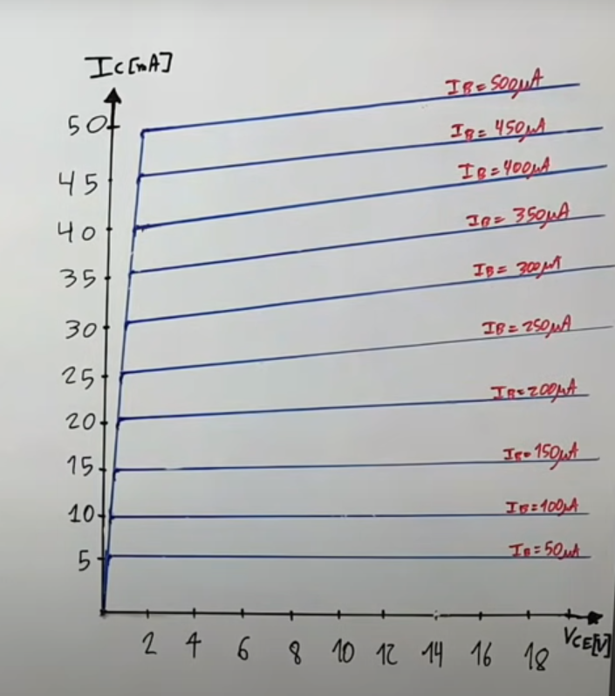
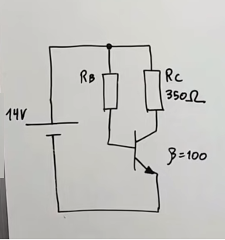
Curva de carga de um transistor
Seja a seguinte curva característica para o circuito abaixo:

Slide 12
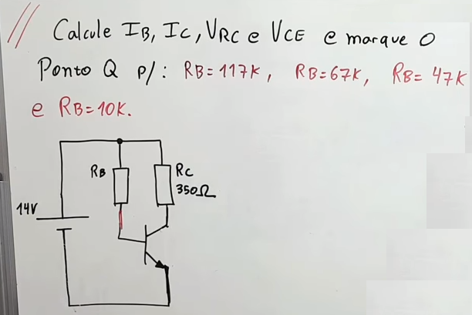
Aplicações

Slide 13
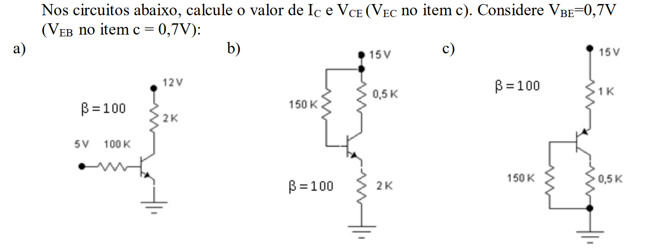
Aplicações
I_{c}
I_{b}
I_{e}
Lembre-se que:
I_{c} = βI_{b}
I_{e} = I_{c} + I_{b} = βI_{b} + I_{b}

Slide 14
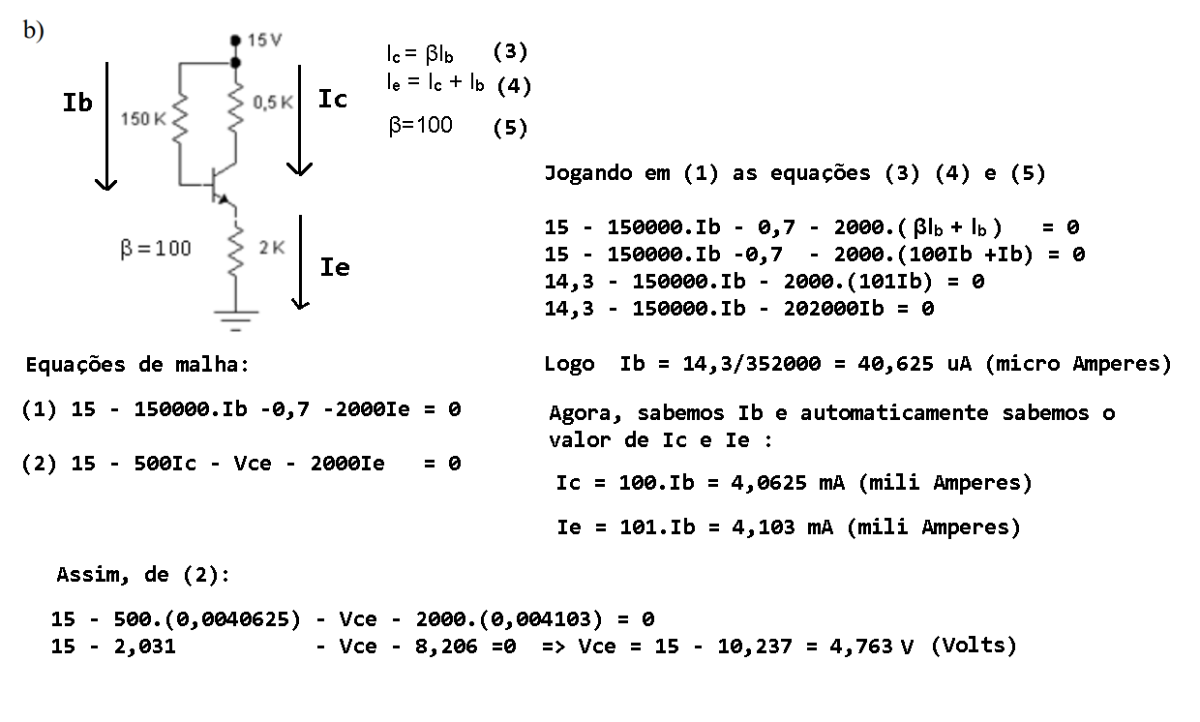
Aplicações
SOLUÇÃO

Slide 15
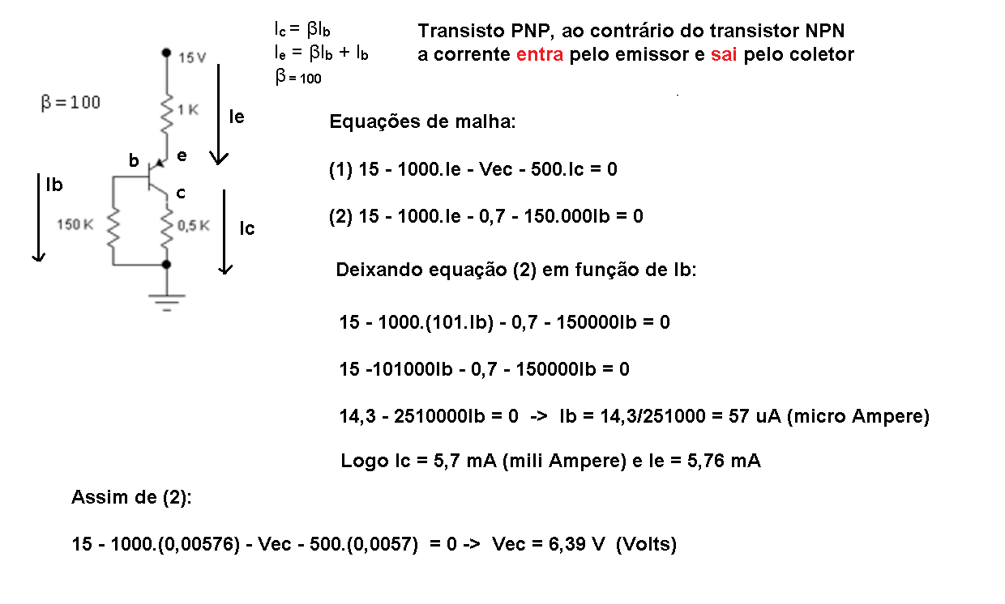
Aplicações
SOLUÇÃO

Slide 16
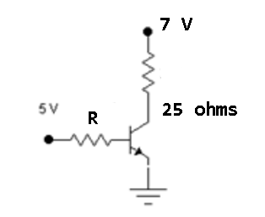
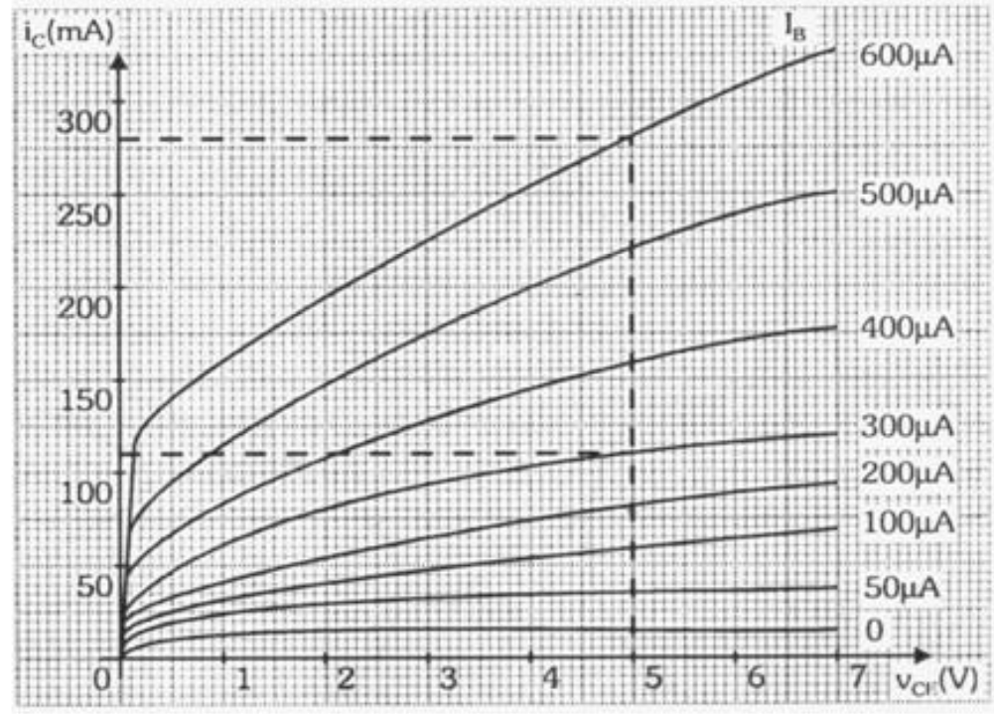
Aplicações
a) Determine a curva de carga para o seguinte circuito, dado a curva característica do transistor abaixo:
Determine o valor de R para que tenhamos um valor de V_{CE} de 3,0 V

Slide 17
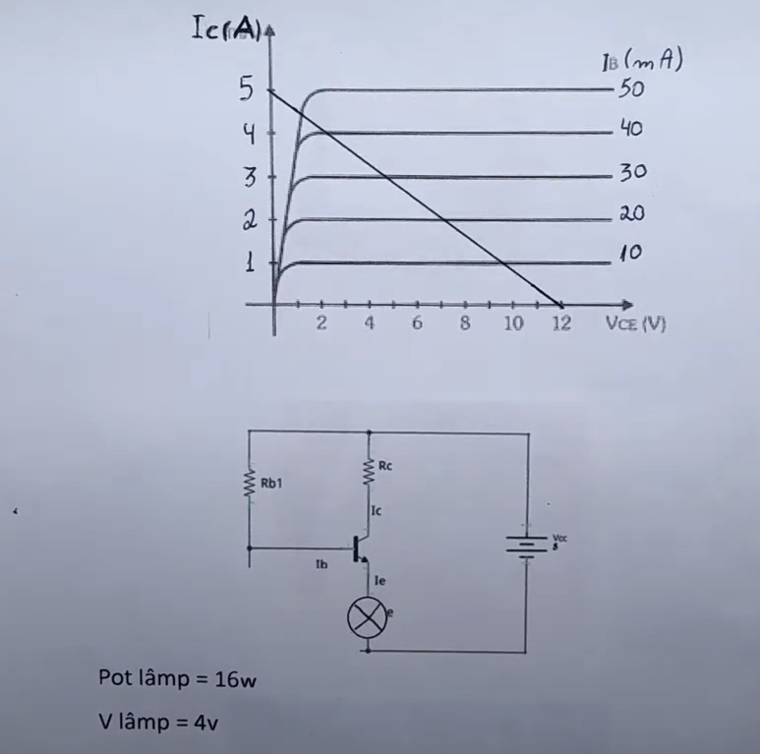
Aplicações
a) Calcule os valores de R_{c} e R_{b1} para alimentar a lâmpada abaixo com 4V e 16w:

Slide 18
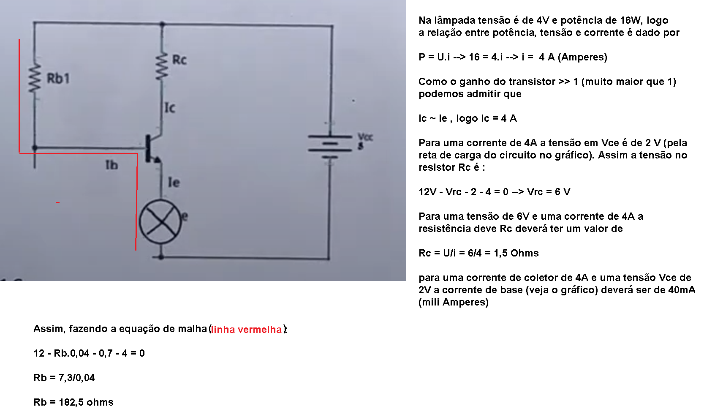
Aplicações
SOLUÇÃO

